Slide 1
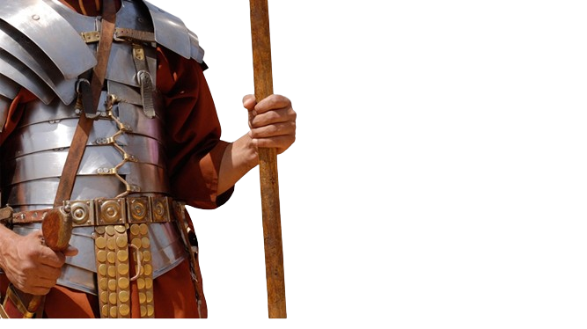
BATALHA ESPIRITUAL
VENCENDO A
A SANTIDADE E A BATALHA ESPIRITUAL
27

Slide 2
(1) A SANTIDADE É ESSENCIAL PARA VENCERMOS AS BATALHAS
No embate contra Satanás e seus anjos, somos protegidos pelo Senhor. Mas de dermos lugar ao pecado em nossas vidas, nos colocaremos ao alcance do inimigo.
Muitos crentes estão vivendo uma vida de derrota – e até de escravidão – por não buscarem uma vida de santidade.

Slide 3
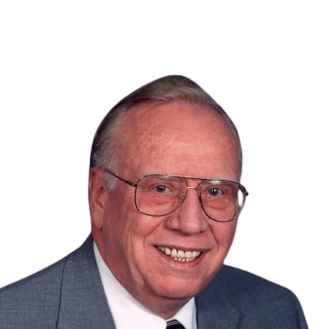
“Através do livre exercício da sua vontade de cometer os pecados da carne, o cristão dá lugar – uma reivindicação literal ou base prática – à atividade de Satanás em sua vida. Dar lugar, obstinadamente, à prática dos pecados da carne, é dar lugar a Satanás para penetrar na vida do crente. A obstinada indulgência do crente nos pecados da carne dá ao inimigo um lugar ou reivindicação contra nós, que ele rapidamente há de explorar” (Mark I. Bubeck).

Slide 4
UM EXEMPLO DO VELHO TESTAMENTO
Balaão foi chamado para amaldiçoar Israel, mas não foi capaz de fazê-lo, porque o povo era bendito do Senhor. Então, ele aconselhou Balaque a induzir os israelitas ao pecado. Assim eles perderiam a sua proteção espiritual, seriam castigados e derrotados (Nm 22-25,31).
“Porque tens aí os que seguem a doutrina de Balaão, o qual ensinava Balaque a lançar tropeços diante dos filhos de Israel, induzindo-os a comerem das coisas sacrificadas a ídolos e a se prostituírem” (Ap 2.14).

Slide 5
(2) UMA VIDA DE SANTIDADE ESTÁ AO ALCANCE DE TODO CRISTÃO
Se já fomos salvos por Cristo, nos tornamos novas criaturas, e não precisamos viver sob o domínio do pecado.
Para o incrédulo o pecado é um estilo de vida; para o crente, é um acidente de percurso.

Slide 6
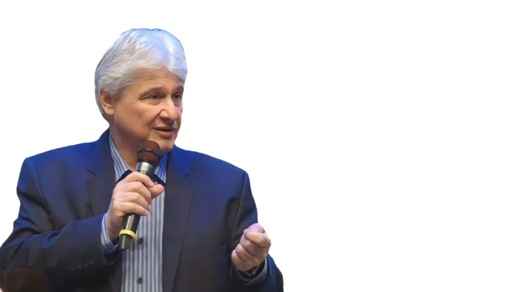
“Um pecador restaurado é aquele que recebeu uma nova natureza espiritual, pelo que não tem mais prazer no pecado, apesar de estar sujeito a pecar. Quando se recebe o Espírito Santo de Deus, o pecado passa a ser um acidente que pode acontecer, mas vai incomodar profundamente; não será mais algo corriqueiro, porém produzirá tristeza que nos levará ao arrependimento e à restauração” (Paschoal Piragine Jr).

Slide 7
(3) PRECISAMOS BUSCAR UMA VIDA DE SANTIDADE
Se fugirmos do pecado, agradaremos ao Senhor. A bênção e o pode de Deus estarão sempre conosco. Seremos fortalecidos para o combate.
Se fugirmos do pecado, Satanás não terá nada para usar contra nós. Seremos vitoriosos em todas as batalhas contra o Maligno.

Slide 8
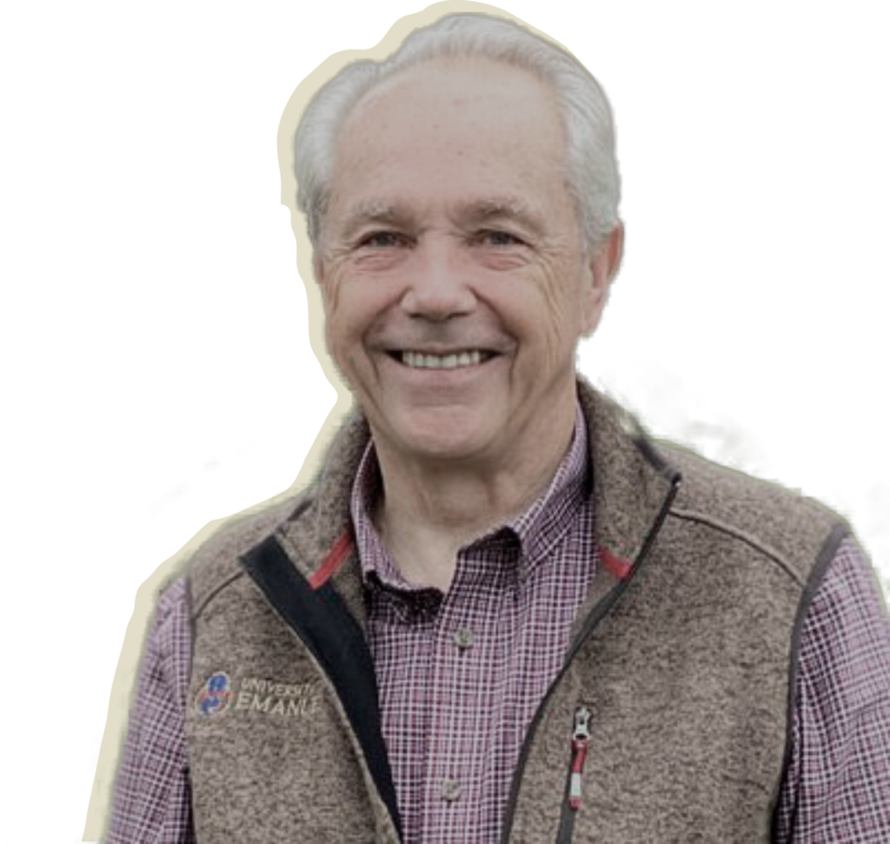
“Há muita conversa sobre guerra espiritual dentro das comunidades cristãs, mas pouca vitória. A técnica e a tecnologia substituíram as armas poderosas da oração e da pureza. O resultado tem sido confusão, trevas, apatia e derrota. A arma mais poderosa para causar o impacto de Cristo sobre a sociedade é uma vida transformada” (Sammy Tippit).

Slide 9
O QUE A BÍBLIA DIZ?
“Replicou-lhes Jesus: Em verdade, em verdade vos digo que todo aquele que comete pecado é escravo do pecado” (Jo 8.34).
“Porque Deus não nos chamou para a imundícia, mas para a santificação” (1 Ts 4.7).
“Ainda não resististes até o sangue, combatendo contra o pecado” (Hb 12.4).
“Segui a paz com todos e a santificação, sem a qual ninguém verá o Senhor” (Hb 12.14).

Slide 10
(4) ASSUMA UM COMPROMISSO COM A SANTIDADE EM SUA VIDA!

Slide 11
(4) ASSUMA UM COMPROMISSO COM A SANTIDADE EM SUA VIDA!
“A candeia do corpo são os olhos; de sorte que, se os teus olhos forem bons, todo o teu corpo terá luz; se, porém, os teus olhos forem maus, o teu corpo será tenebroso. Se, portanto, a luz que há em ti são trevas, quão grandes são tais trevas!” (Mt 6.22,23).
Tome cuidado com o que vê!

Slide 12
(4) ASSUMA UM COMPROMISSO COM A SANTIDADE EM SUA VIDA!
“E, chamando a si a multidão, disse-lhes: Ouvi, e entendei. Não é o que entra pela boca que contamina o homem; mas o que sai da boca, isso é o que o contamina” (Mt 15.10,11).
Tome cuidado com o que vê!
Tome cuidado com o que fala!

Slide 13
(4) ASSUMA UM COMPROMISSO COM A SANTIDADE EM SUA VIDA!
Tome cuidado com o que vê!
Tome cuidado com o que fala!
Tome cuidado aonde vai!
“Pondera a vereda dos teus pés, e serão seguros todos os teus caminhos. Não declines nem para a direita nem para a esquerda; retira o teu pé do mal” (Pv 4.26,27).

Slide 14
(4) ASSUMA UM COMPROMISSO COM A SANTIDADE EM SUA VIDA!
Tome cuidado com o que vê!
Tome cuidado com o que fala!
Tome cuidado aonde vai!
Tome cuidado com quem anda!
“Não vos enganeis. As más companhias corrompem os bons costumes” (1 Co 15.33).

Slide 15
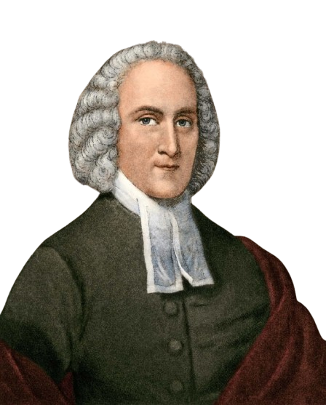
“O maior privilégio dos profetas e apóstolos não foi o fato de terem sido inspirados e haverem operado milagres, mas sim sua santidade notável. A graça presente em seus corações consistia mil vezes mais em dignidade e honra do que em seus dons e milagres” (Jonathan Edwards).

Slide 16
“Santos sem santidade são a tragédia do cristianismo” (A. W. Tozer).
PRÓXIMO ESTUDO:
28) A NOSSA LUTA CONTRA A CARNE

